Slide 1
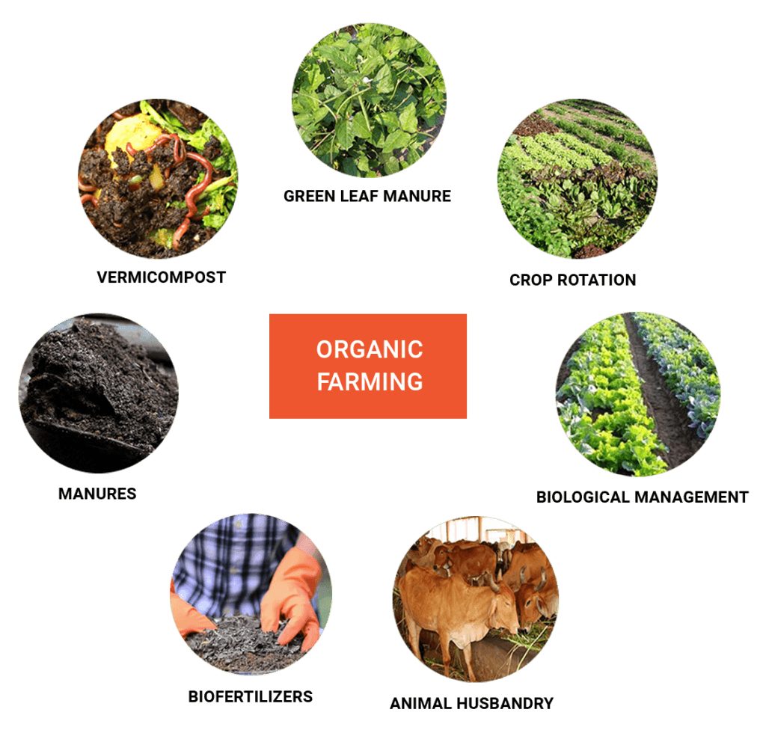
Instruire pentru agricultura ecologică
2018-3-HR01-KA205-060151
Agricultură organică

Slide 2
INSTRUIRE PENTRU AGRICULTURA ECOLOGICĂ
Agricultura ecologică este un sistem general de gestionare a unei ferme și producere de alimente, asigurând în același timp :
Sănătatea solurilor, a ecosistemelor și a oamenilor.
Nivel ridicat de biodiversitate.
Conservarea resurselor naturale.
Cele mai bune soluții pentru mediu și
Standarde ridicate de bunăstare a animalelor.

Slide 3
EXEMPLE DE METODE DE PRODUCȚIE
Aceste obiective principale ale agriculturii organice trebuie transformate (de către agricultor) în metode concrete de producție, cum ar fi:
Rotații multianuale ale culturilor (pentru o utilizare eficientă a resurselor la fața locului).
Utilizarea bălegarului de grajd al animalelor ca îngrășământ și cultivarea numai a ceea ce ferma poate produce în mod natural.

Slide 4
EXEMPLE DE METODE DE PRODUCȚIE
Încurajați rezistența naturală la dăunători și boli, atât în culturi, cât și la animale.
Încurajați-vă să aveți habitate adecvate în beneficiul animalelor pentru a ajuta la controlul dăunătorilor într-un mod natural.
Oferiți acces la hrană de calitate și la pășuni libere pentru a menține sănătatea animalelor.

